Slide 1
“aos pÉs de jesus”

Slide 2
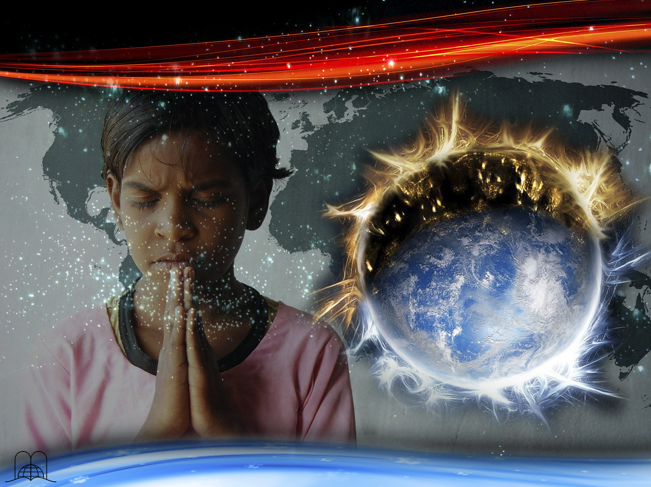
Um Momento de Oração
Notes:
Un momento de oración…

Slide 3
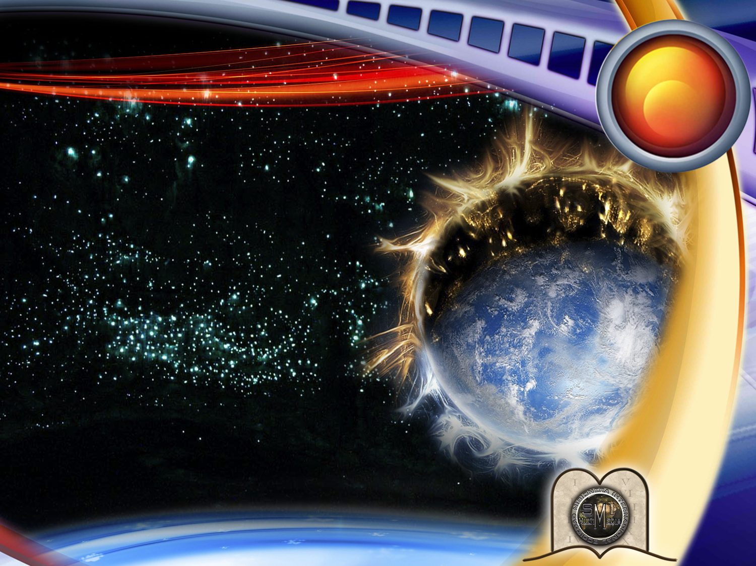
18
O APOCALIPSE E O DESTINO DO NOSSO PLANETA
Notes:
Tema 18
EL APOCALIPSIS Y EL DESTINO DE NUESTRO PLANETA
¿Qué sucederá con nuestro planeta en el fin del mundo? ¿Desaparecerá? ¿Y después? ¿Dónde vamos a vivir? ¿En el cielo o en la tierra?
Dios hizo este planeta para que sea habitado, pero Pablo dice que seremos arrebatados a las nubes (1ª Tes. 4:16-17), ¿será para volver de nuevo?...

Slide 4
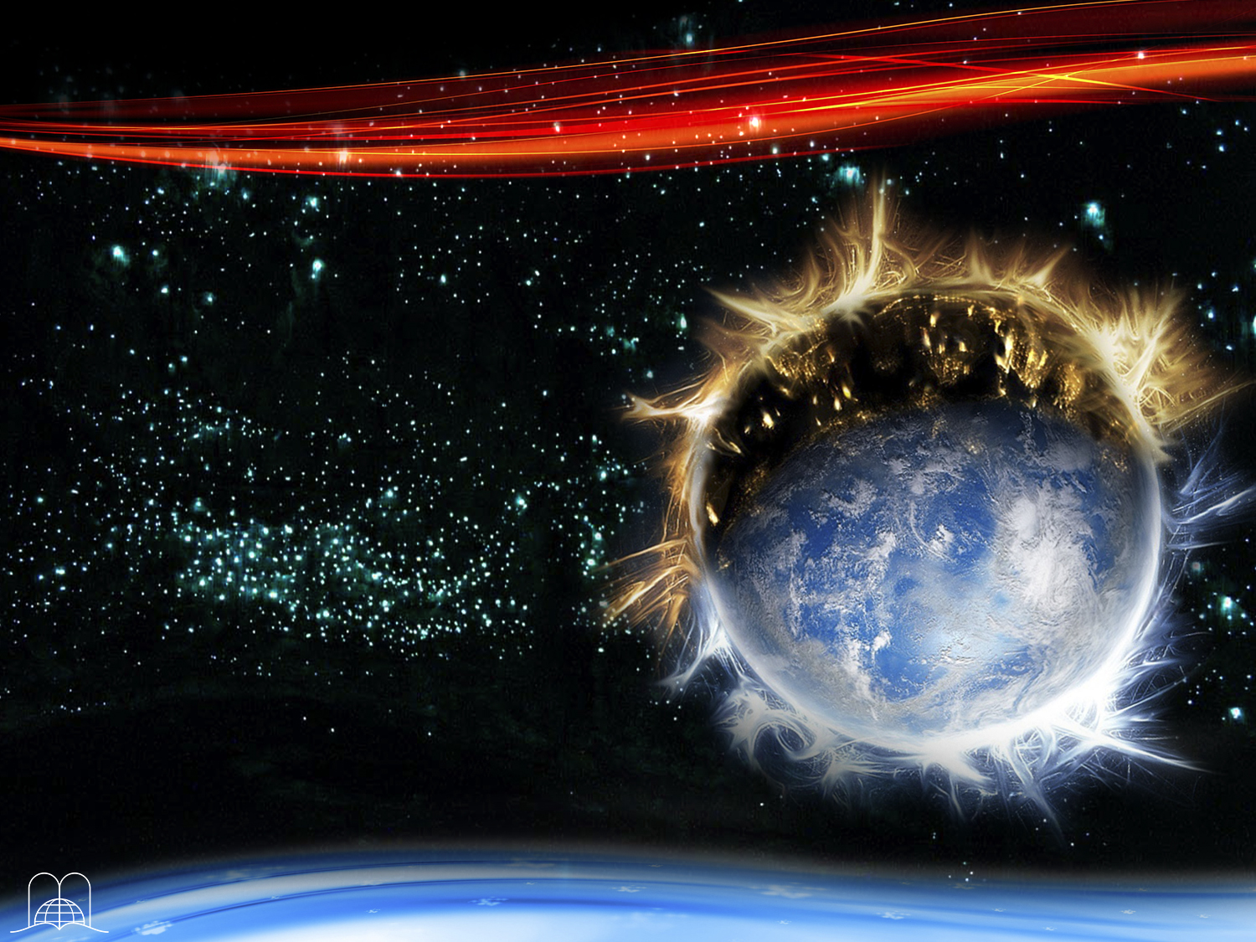
Quando será o juízo e o que irá acontecer com os ímpios?
Serão punidos com algum castigo?
O Apocalipse fala de uma guerra universal, onde e como será?
Também menciona um milénio, em que consiste?
Quais serão as férias do diabo?
Notes:
¿Cuándo será el juicio y qué va a pasar con los malos? ¿Sufrirán algún castigo? El Apocalipsis nos habla de una guerra universal, ¿dónde y cómo será? También menciona un milenio, ¿en qué consiste? ¿Cuáles serán las vacaciones del diablo?
Estas preguntas han inquietado a muchos y son importantes. Si dos jóvenes están enamorados y desean casarse, hacen planes dónde van a vivir y se imaginan su nuevo hogar. ¿Nos dejará Dios en la incertidumbre? En ninguna manera. Cristo hizo todo para salvarnos y para concedernos la maravillosa esperanza de la vida eterna. En la extraordinaria revelación del Apocalipsis nos fue descrito el desarrollo de los acontecimientos del fin.

Slide 5
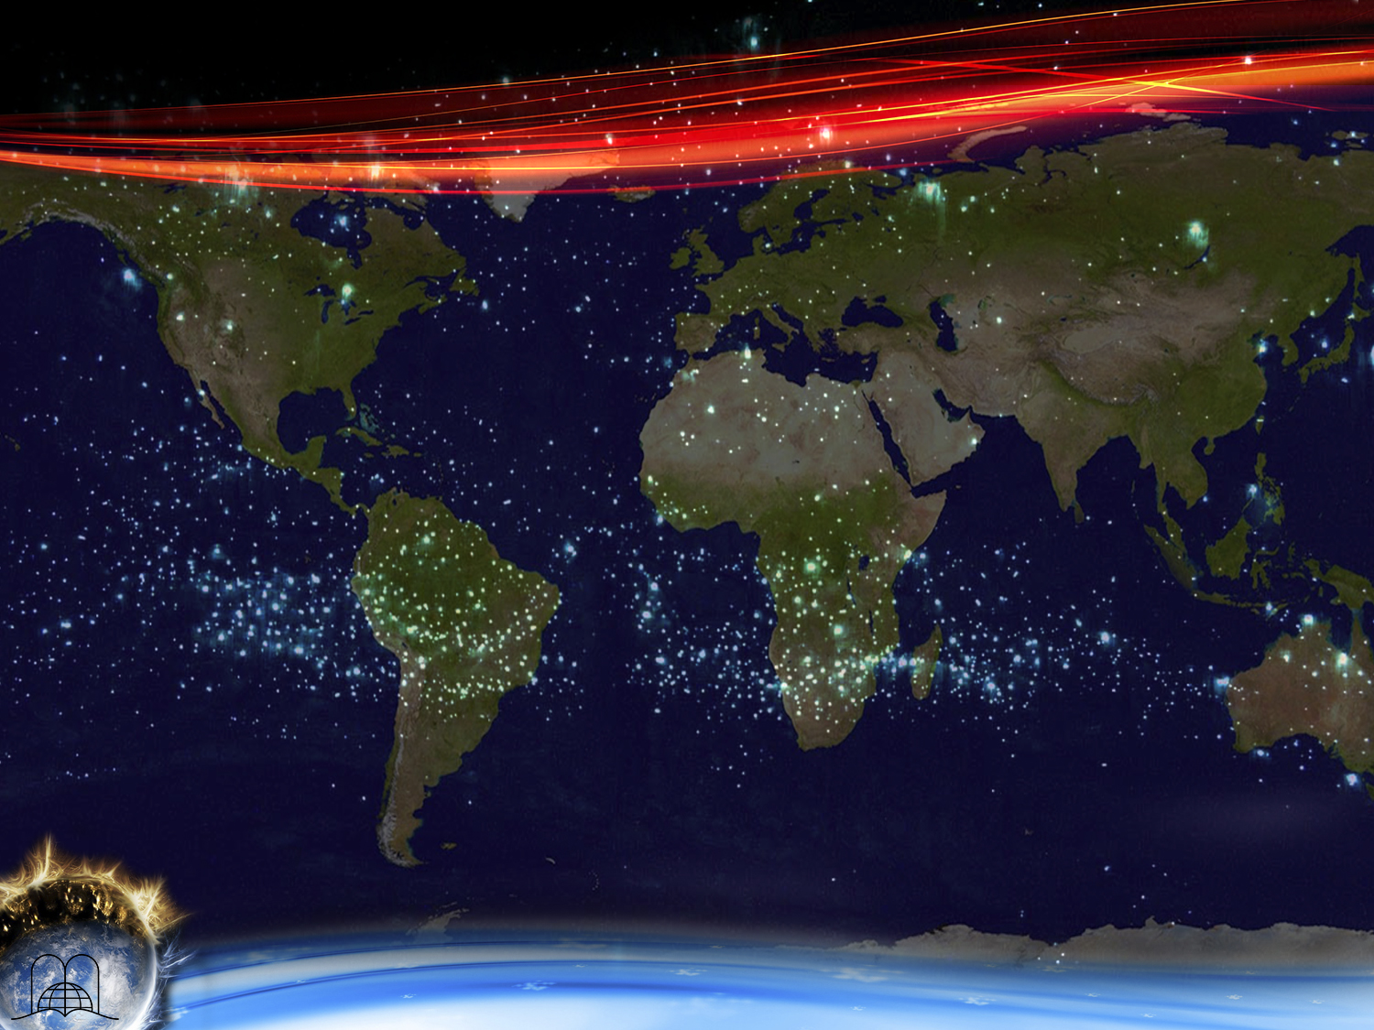
O Desenvolvimento
dos Acontecimentos
Notes:
EL DESARROLLO DE LOS ACONTECIMIENTOS

Slide 6
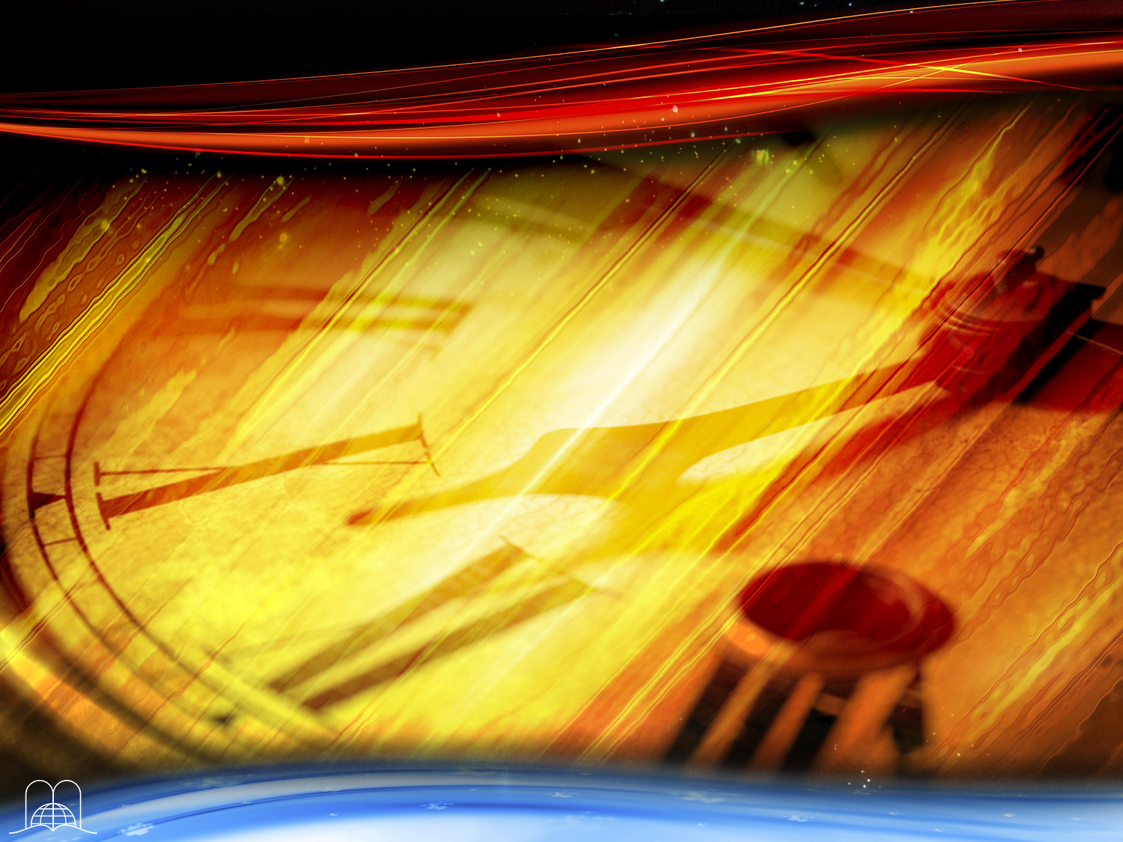
No nosso tempo, ainda existe oportunidade de salvação.
É tempo de graça,
Qual é o Chamado que Deus dirige hoje à humanidade?
Notes:
1. En nuestro tiempo, aún hay oportunidad de salvación. Es tiempo de gracia, ¿Cuál es el llamado que Dios dirige hoy a la humanidad?

Slide 7
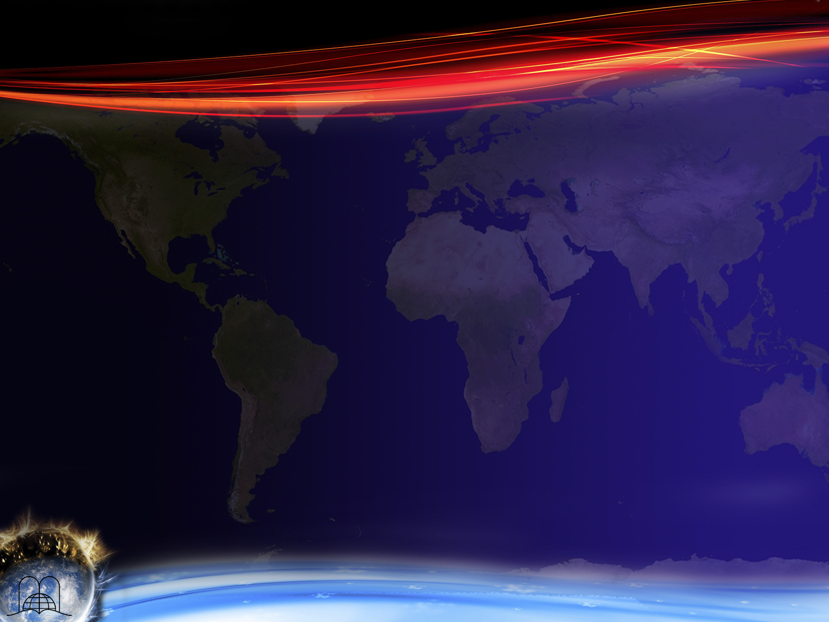
Apocalipse 14:6-7
“Vi outro anjo voando pelo meio do céu, tendo um evangelho eterno para pregar aos que se assentam sobre a terra, e a cada nação, e tribo, e língua, e povo, dizendo, em grande voz: Temei a Deus e dai-lhe glória, pois é chegada a hora
do seu juízo; e adorai aquele que
fez o céu, e a terra, e o mar,
e as fontes das águas.”
Notes:
Apocalipsis 14:6-7
“Vi volar por en medio del cielo a otro ángel, que tenía el evangelio eterno para predicarlo a los moradores de la tierra, a toda nación, tribu, lengua y pueblo, diciendo a gran voz: Temed a Dios, y dadle gloria, porque la hora de su juicio ha llegado; y adorad a aquel que hizo el cielo y la tierra, el mar y las fuentes de las aguas.”
Temed a Dios y dadle gloria, porque la hora de su juicio ha llegado.
En Apoc. 18:4 nos llama a salir de Babilonia, la confusión religiosa de nuestro tiempo.

Slide 8
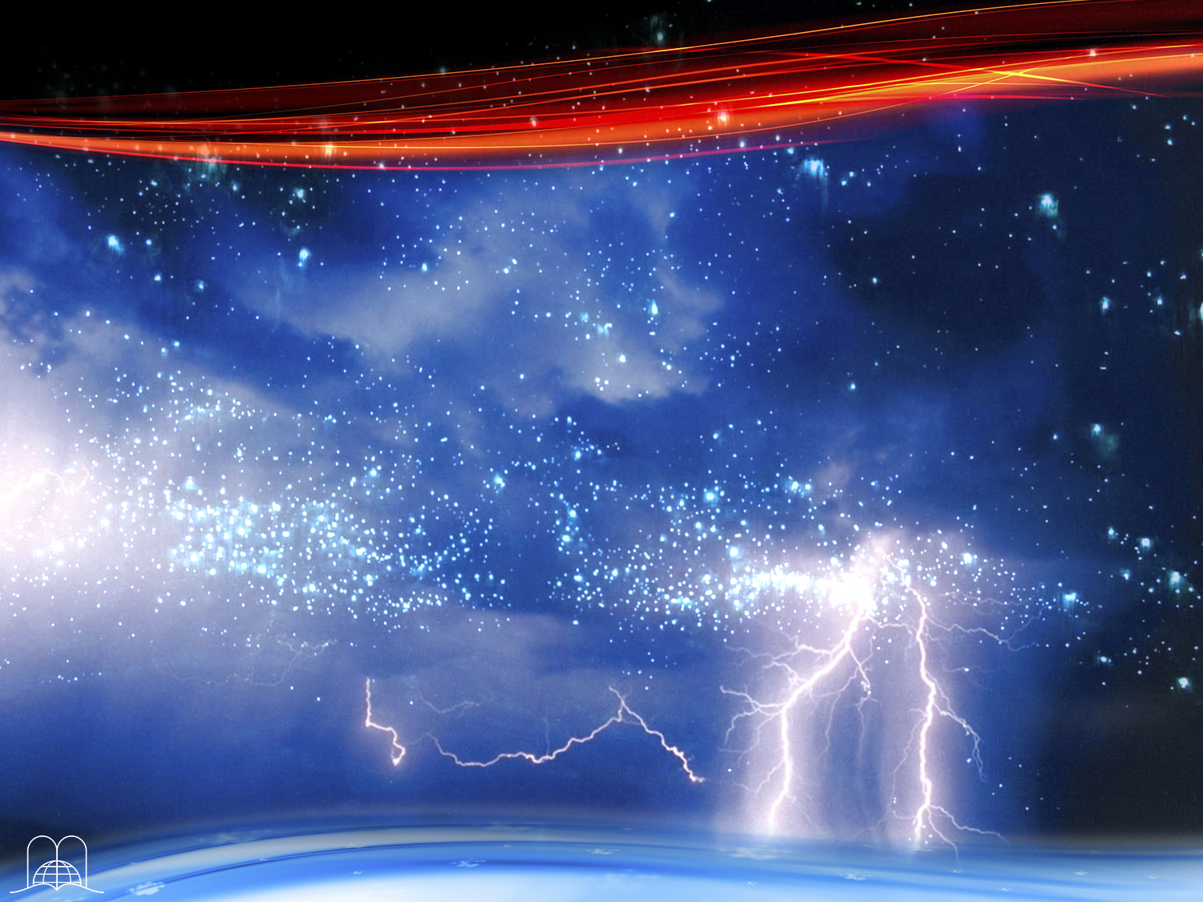
Em breve se encerrará a porta da graça. A última oportunidade terá terminado, e Cristo deixará de interceder pelo homem.
Que exclamação se ouvirá então no céu?
Notes:
2- Pronto se cerrará la puerta de gracia. La última oportunidad habrá terminado, y Cristo dejará de interceder por el hombre. ¿Qué exclamación se oirá entonces, en el cielo?

Slide 9
Apocalipse 22:11
“Continue o injusto fazendo injustiça, continue o imundo ainda sendo imundo; o justo continue na prática da justiça, e o santo continue
a santificar-se.”
Notes:
Apocalipsis 22:11
“El que es injusto, sea injusto todavía; y el que es inmundo, sea inmundo todavía; y el que es justo, practique la justicia todavía; y el que es santo, santifíquese todavía.”
"El que es injusto sea injusto todavía, y el que es justo, sea justo todavía".
En otras palabras, cada persona habrá sellado su destino eterno: salvación o perdición.
El que hasta ese momento ha estado preparado será salvo y el que no, estará definitivamente perdido, por eso, ¡hoy es el tiempo de buscar a Dios!...

Slide 10
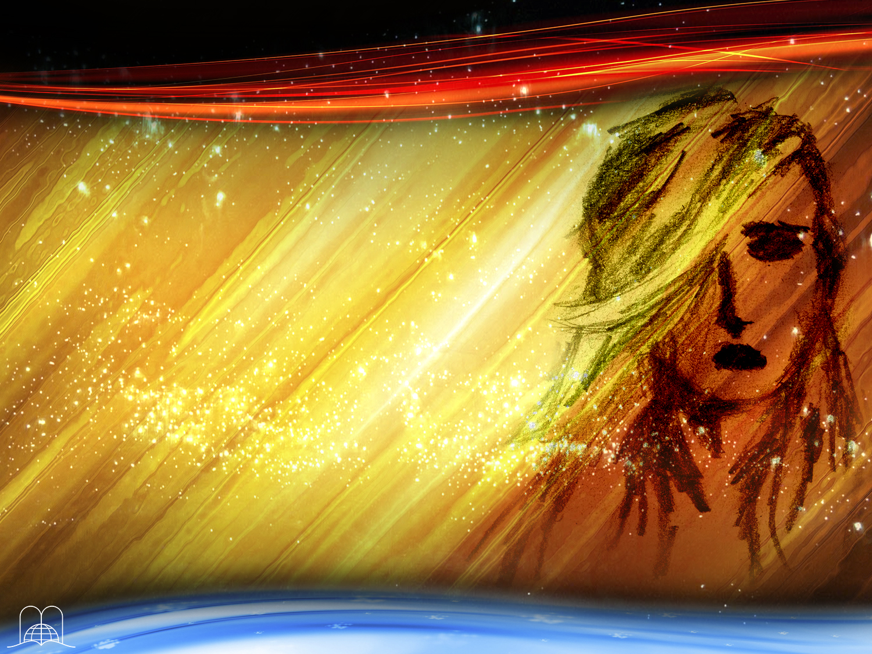
O que virá assim que termine o Tempo de Graça?
Notes:
3. ¿Qué vendrá después de la terminación del tiempo de gracia?

Slide 11
Daniel 12:1
“Nesse tempo, se levantará Miguel, o grande príncipe, o defensor dos filhos do teu povo, e haverá tempo de angústia, qual nunca houve, desde que houve nação até àquele tempo; mas, naquele tempo, será salvo o teu povo, todo aquele que for achado inscrito no livro.”
Notes:
Daniel 12:1; (Apocalipsis 15:1)
“En aquel tiempo se levantará Miguel, el gran príncipe que está de parte de los hijos de tu pueblo; y será tiempo de angustia, cual nunca fue desde que hubo gente hasta entonces; pero en aquel tiempo será libertado tu pueblo, todos los que se hallen escritos en el libro.”
El tiempo de angustia o sea, las siete últimas plagas.
Ese tiempo de prueba será terrible para la humanidad. Las 10 plagas que cayeron sobre Egipto, serán un prototipo de lo que serán las 7 últimas plagas. En la 1ª sufrirá la gente de unas úlceras terribles y pestilentes. En la segunda y tercera, se transformarán las aguas de los ríos y mares en sangre, como de muerto.

Slide 12
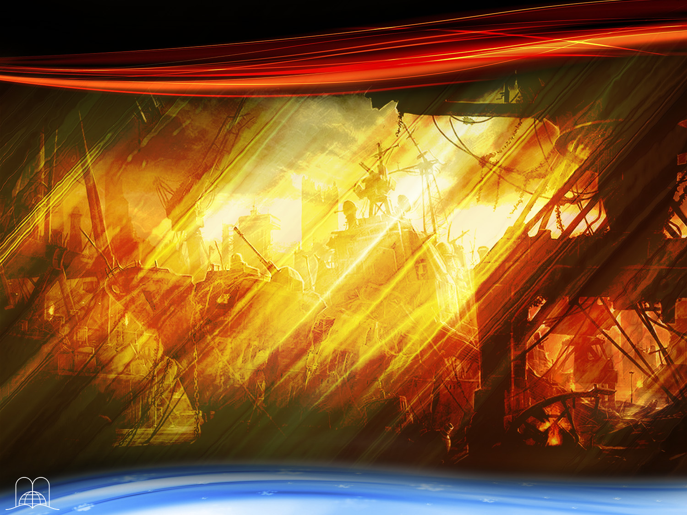
Como se denomina a terrível guerra que se desencadeará na sexta praga?
Notes:
4. ¿Cómo se denomina la terrible guerra que se desencadenará en la sexta plaga?

Slide 13
Apocalipse 16:16
“Então, os ajuntaram no lugar que em hebraico se chama Armagedom.”
Notes:
Apocalipsis 16:16
“Y los reunió en el lugar que en hebreo se llama Armagedón.”
Armagedón.
a) El epicentro de esta guerra estará en el Medio Oriente, cerca de Jerusalén.
b) Todos los pueblos de la tierra estarán implicados. (Joel 3:9-14).
- Judíos, musulmanes y cristianos pretenden la Tierra Santa. Allí en el Medio Oriente, existen muchas tensiones hace muchos siglos.
- Cuando la mujer de Abrahan, hace casi 3.900 años, no podía tener hijos, hizo que Abraham tuviese descendencia con su sierva Agar, naciendo un hijo llamado Ismael.
- Luego, cuando el patriarca tenía 100 años de edad, nació el hijo propio, Isaac. Ismael se burló de Isaac (Gén. 21: 9). Abraham, con permiso de Dios, despidió a la madre y al hijo, pero Dios prometió a Agar, que de su hijo también saldría una gran nación.
- De estos dos hijos de Abraham surgieron dos grandes naciones.Del hijo de la sierva, Ismael, descienden los árabes; y del hijo de Sara, Isaac, los israelitas.
- Desde ese tiempo hasta hoy, siempre hubo tensiones.
- En el Oriente Medio, existe gran cantidad de petróleo. Esto puede ser otro motivo que conduzca al afán de dominio.
c) Habrá gran derramamiento de sangre, (Apoc. 14:20).
La Biblia dice que la sangre correrá hasta los frenos de los caballos. Esta expresión en el lenguaje simbólico nos muestra la gravedad de esta guerra.

Slide 14
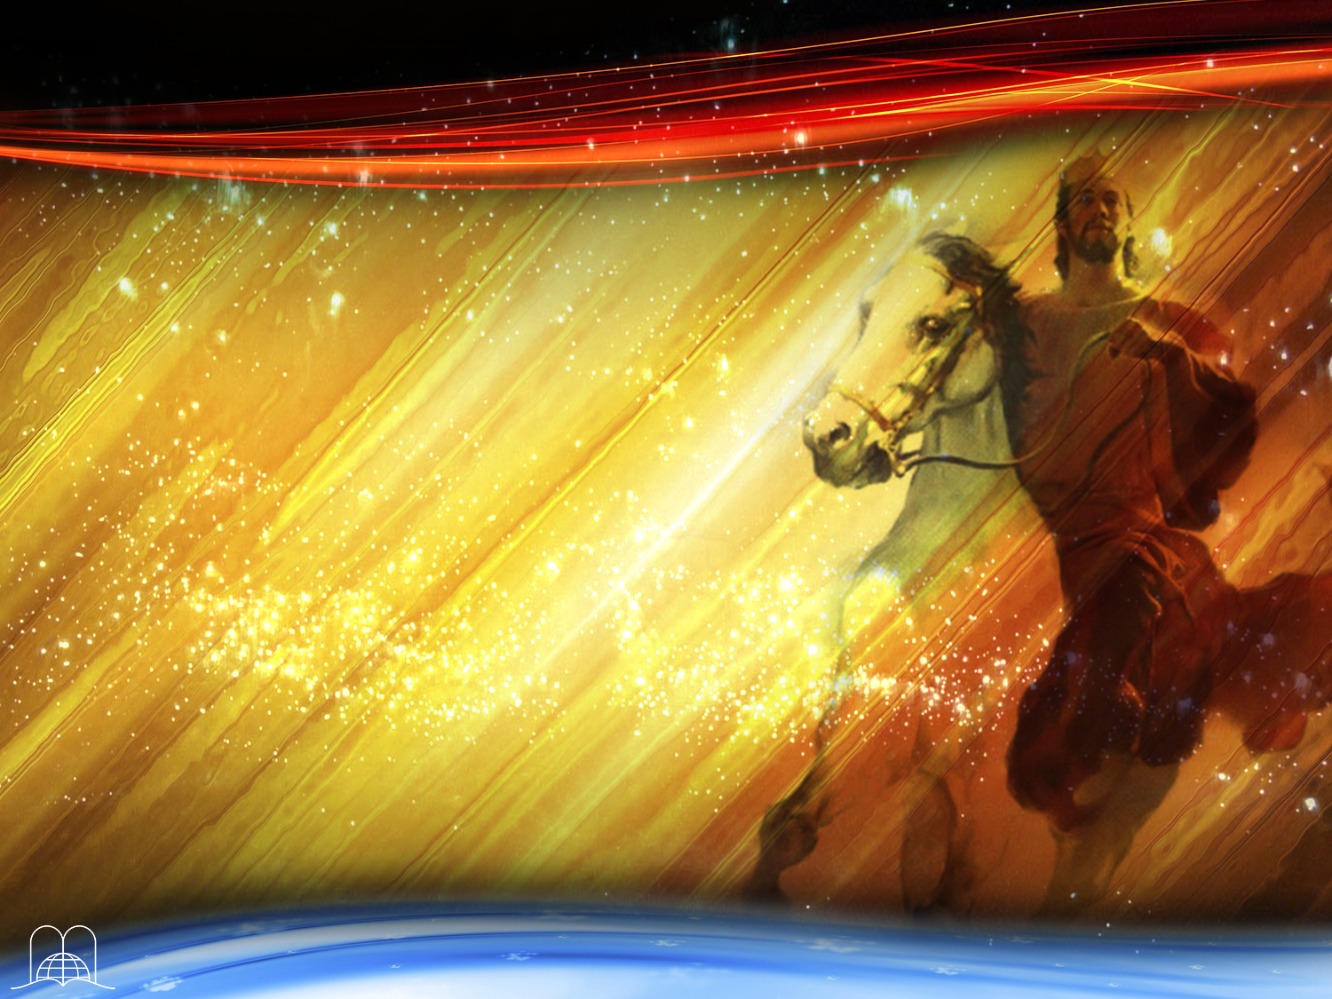
Quem ganhará esta guerra?
Cristo intervirá como o grande vencedor
Notes:
d) Esta guerra es también una lucha de Satanás y sus súbditos, contra Cristo y su pueblo.
e) ¿Quién ganará esta guerra? Cristo intervendrá como el gran vencedor:

Slide 15
Apocalipse 19:13-16
“Está vestido com um manto tinto de sangue, e o seu nome se chama o verbo de Deus; e seguiam-no os exércitos que há no céu, montando cavalos brancos, com vestiduras de linho finíssimo, branco e puro...
Notes:
Apocalipsis 19:13-16.
“Estaba vestido de una ropa teñida en sangre; y su nombre es: EL VERBO DE DIOS.
Y los ejércitos celestiales, vestidos de lino finísimo, blanco y limpio, le seguían en caballos blancos.

Slide 16
Apocalipse 19:13-16
…Sai da sua boca uma espada afiada, para com ela ferir as nações; e ele mesmo as regerá com cetro de ferro e, pessoalmente, pisa o lagar do vinho do furor da ira do Deus Todo-Poderoso. Tem no seu manto e na sua coxa um nome inscrito: REI DOS REIS E SENHOR DOS SENHORES.”
Notes:
…De su boca sale una espada aguda, para herir con ella a las naciones, y él las regirá con vara de hierro; y él pisa el lagar del vino del furor y de la ira del Dios Todopoderoso.
Y en su vestidura y en su muslo tiene escrito este nombre: REY DE REYES Y SEÑOR DE SEÑORES.”

Slide 17
EVENTOS QUE SUCEDEM NO COMEÇO DO MILÉNIO
Notes:
EVENTOS QUE SUCEDEN AL COMIENZO DEL MILENIO

Slide 18
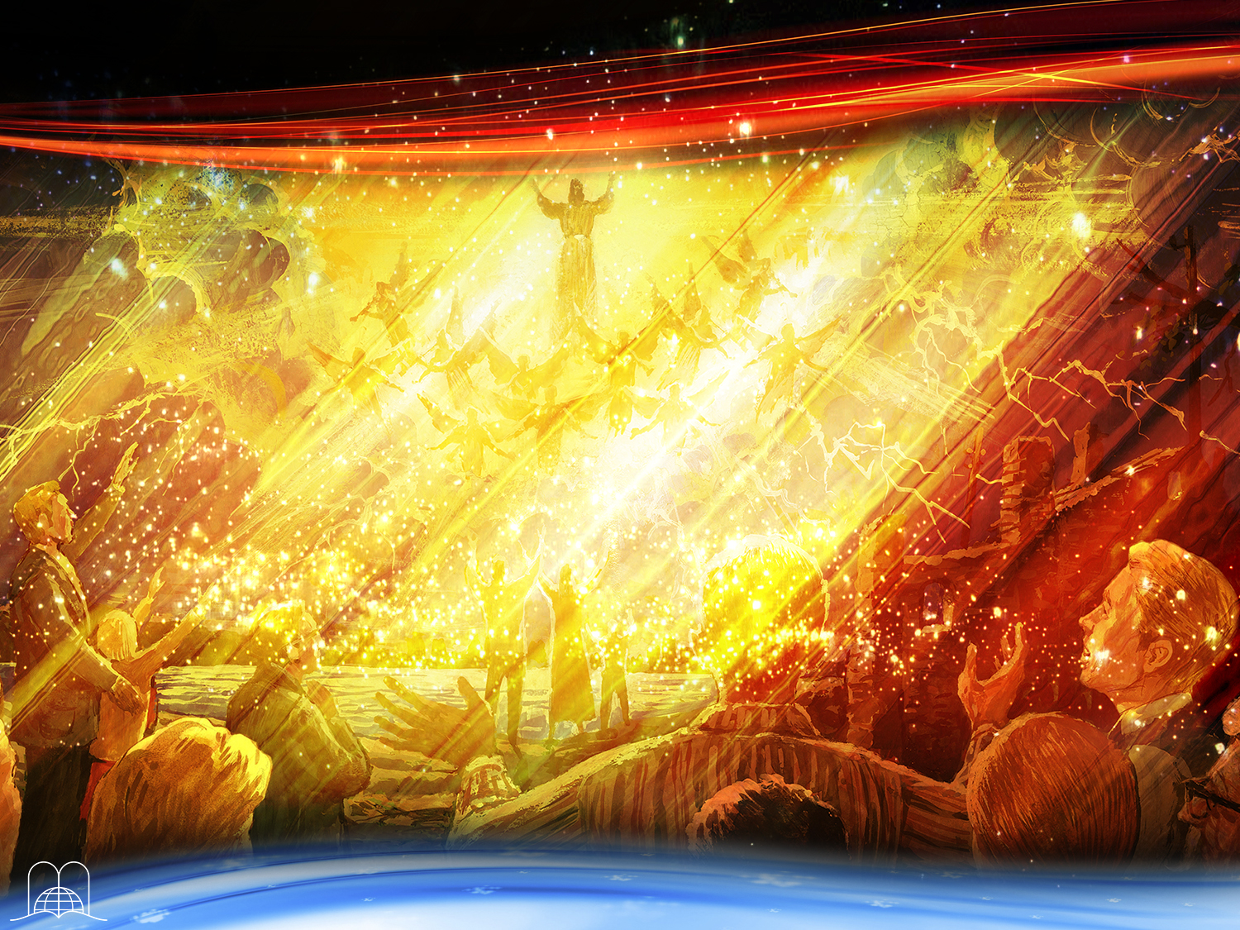
Que acontecimento marca o fim do mundo e o começo do período de mil años?
Notes:
5. ¿Qué acontecimiento marca el fin del mundo y el comienzo del período de mil años?

Slide 19
Apocalipse 14:14-16
“Olhei, e eis uma nuvem branca, e sentado sobre a nuvem um semelhante ao filho do homem, tendo na cabeça uma coroa de ouro e na mão uma foice afiada. Outro anjo saiu do santuário, gritando em grande voz para quele que se achava assentado sobre a nuvem:
Notes:
Apocalipsis 14:14-16
“Miré, y he aquí una nube blanca; y sobre la nube uno sentado semejante al Hijo del Hombre, que tenía en la cabeza una corona de oro, y en la mano una hoz aguda.
Y del templo salió otro ángel, clamando a gran voz al que estaba sentado sobre la nube: Mete tu hoz, y siega; porque la hora de segar ha llegado, pues la mies de la tierra está madura.
Y el que estaba sentado sobre la nube metió su hoz en la tierra, y la tierra fue segada.”
La segunda venida de Cristo.
* Todo ojo le verá (Apoc. 1:7), y todo oído le oirá (1ª Tesal. 4:16).
* El cielo se desvanecerá como un pergamino que se enrolla, y las islas serán removidas de su lugar, (Apoc. 6:14).

Slide 20
Apocalipse 14:14-16
Toma a tua foice e ceifa, pois chegou a hora de ceifar, visto que a seara da terra ja amadureceu! E aquele que estava assentado sobre a nuvem passou a sua foice sobre a terra, e a terra foi ceifada.”
Notes:
Apocalipsis 14:14-16
“Miré, y he aquí una nube blanca; y sobre la nube uno sentado semejante al Hijo del Hombre, que tenía en la cabeza una corona de oro, y en la mano una hoz aguda.
Y del templo salió otro ángel, clamando a gran voz al que estaba sentado sobre la nube: Mete tu hoz, y siega; porque la hora de segar ha llegado, pues la mies de la tierra está madura.
Y el que estaba sentado sobre la nube metió su hoz en la tierra, y la tierra fue segada.”
La segunda venida de Cristo.
* Todo ojo le verá (Apoc. 1:7), y todo oído le oirá (1ª Tesal. 4:16).
* El cielo se desvanecerá como un pergamino que se enrolla, y las islas serán removidas de su lugar, (Apoc. 6:14).

Slide 21
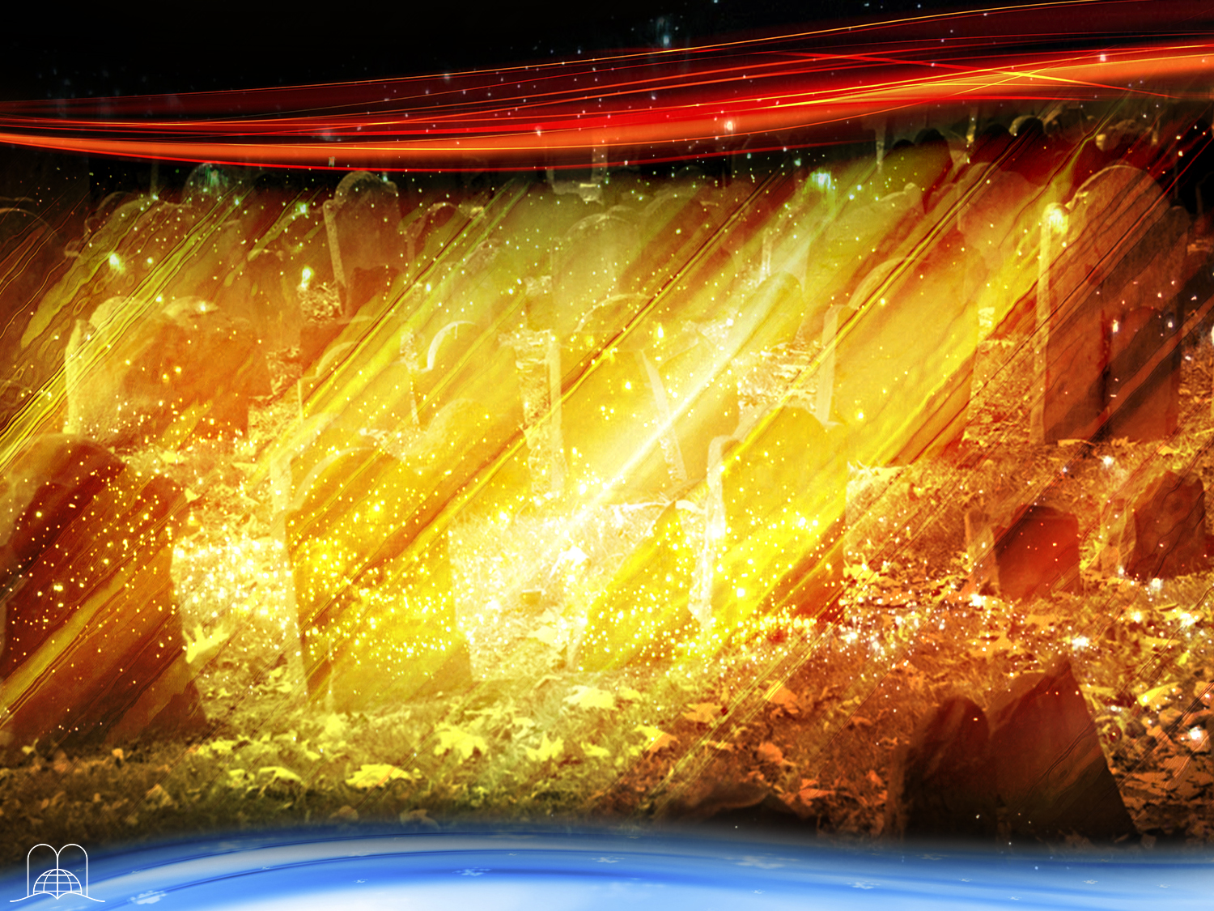
O que sucederá com os mortos em Cristo, depois de um grande terremoto?
Notes:
6. ¿Qué sucederá con los muertos en Cristo, después de un gran terremoto? (Apoc. 16:18)

Slide 22
1 Tessalonicenses 4:16
“Porquanto o Senhor mesmo, dada a sua palavra de ordem, ouvida a voz do arcanjo, e ressoada a trombeta de Deus, descerá dos céus, e os mortos em Cristo ressuscitarão primeiro.”
Notes:
1 Tesalonicenses 4:16
“Porque el Señor mismo con voz de mando, con voz de arcángel, y con trompeta de Dios, descenderá del cielo; y los muertos en Cristo resucitarán primero.”
Resucitarán.
*Los que resucitan en esta resurrección, son llamados bienaventurados, Apocalipsis 20:6.

Slide 23
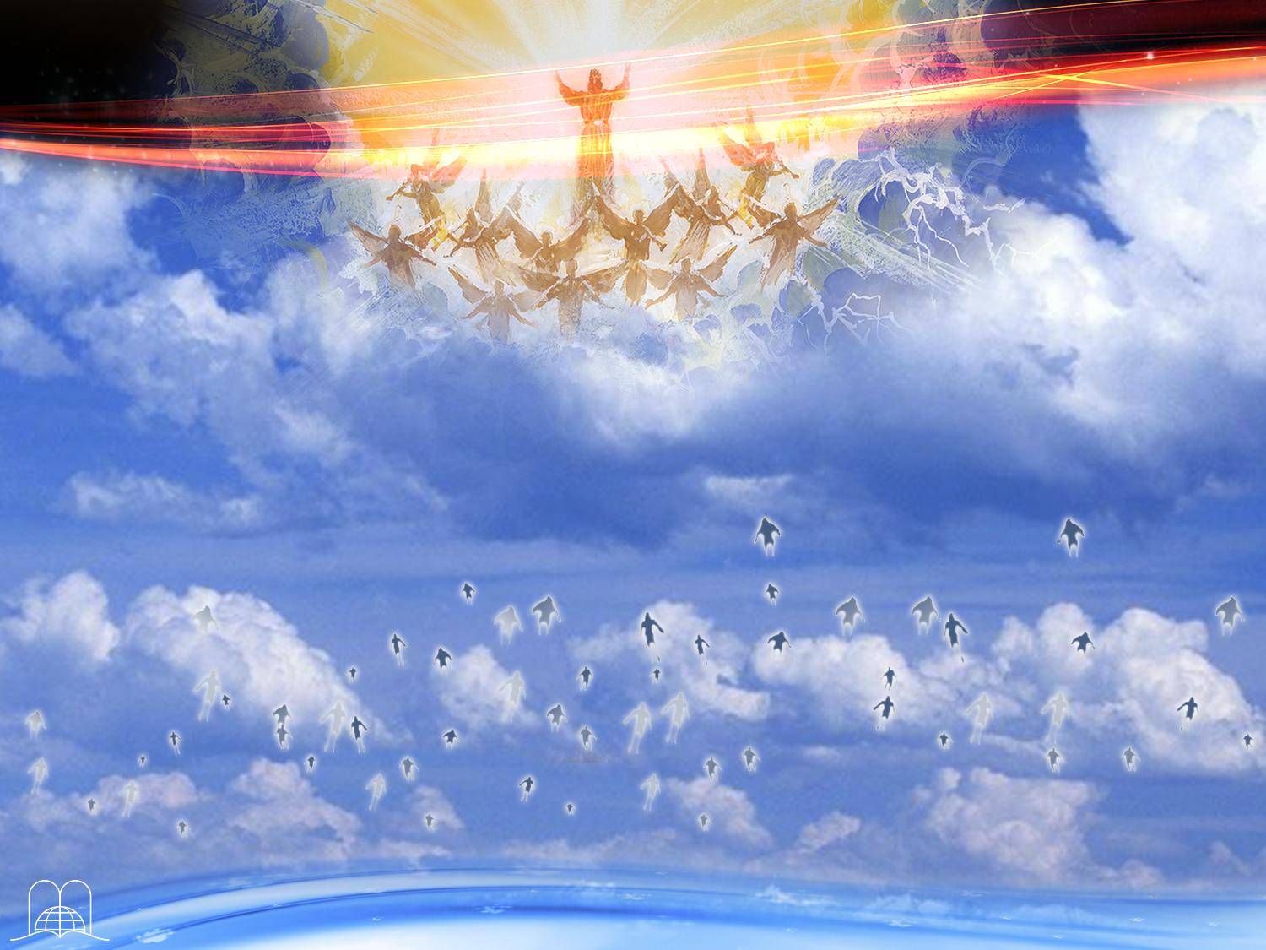
O que sucederá com os mortos ressuscitados juntamente com os vivos que serão salvos?
Notes:
7. ¿Qué sucederá con los muertos resucitados juntamente con los vivientes que serán salvos?

Slide 24
1 Tessalonicenses 4:17
“Depois, nós, os vivos, os que ficarmos, seremos arrebatados juntamente com eles, entre nuvens, para o encontro do Senhor nos ares, e, assim, estaremos para sempre com o Senhor.”
Notes:
1 Tesalonicenses 4:17
“Luego nosotros los que vivimos, los que hayamos quedado, seremos arrebatados juntamente con ellos en las nubes para recibir al Señor en el aire, y así estaremos siempre con el Señor.”
* Serán transformados a la inmortalidad (1ª Corintios 15:51-54), y serán arrebatados en las nubes, para estar siempre con el Señor.
* Todos los justos harán un viaje espacial extraordinario, hasta la morada de Dios, donde reinarán con Cristo por mil años.

Slide 25
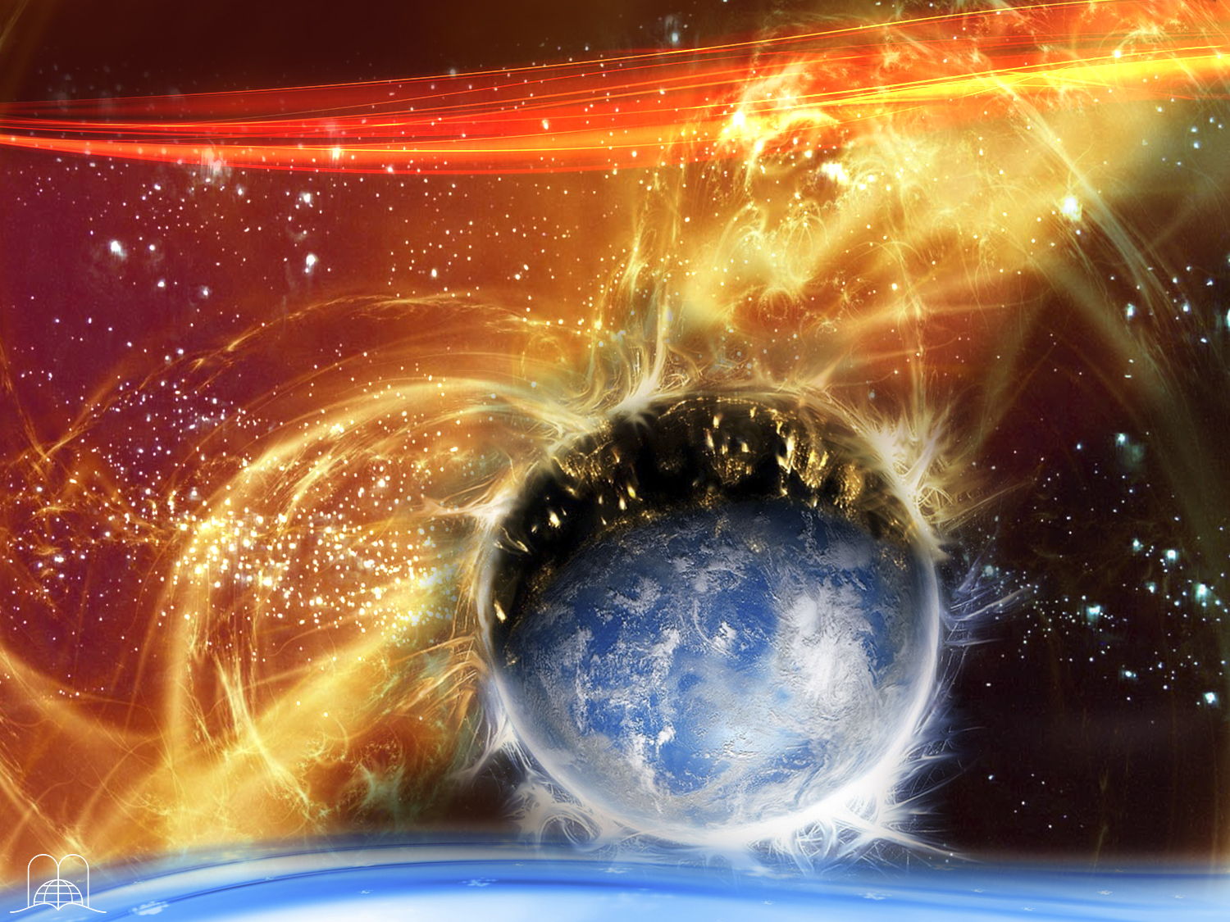
O que sucederá com os ímpios vivos?
Notes:
8. ¿Qué sucederá con los malos que están en vida?

Slide 26
2 Tessalonicenses 1:7-9
“… quando do céu se manifestar o Senhor Jesus com os anjos do seu poder, em chama de fogo, tomando vingança contra os que não conhecem a Deus e contra os que não obedecem ao evangelho de nosso Senhor Jesus. Estes sofrerão penalidade de eterna destruição, banidos da face do Senhor e da glória do seu poder.”
Notes:
2 Tesalonicenses 1:7-9
“…cuando se manifieste el Señor Jesús desde el cielo con los ángeles de su poder, en llama de fuego, para dar retribución a los que no conocieron a Dios, ni obedecen al evangelio de nuestro Señor Jesucristo; los cuales sufrirán pena de eterna perdición, excluidos de la presencia del Señor y de la gloria de su poder”
Llama de fuego, eterna perdición. Los impíos muertos continúan muertos.

Slide 27
EVENTOS DURANTE O MILÉNIO
Notes:
EVENTOS QUE SUCEDEN AL COMIENZO DEL MILENIO

Slide 28
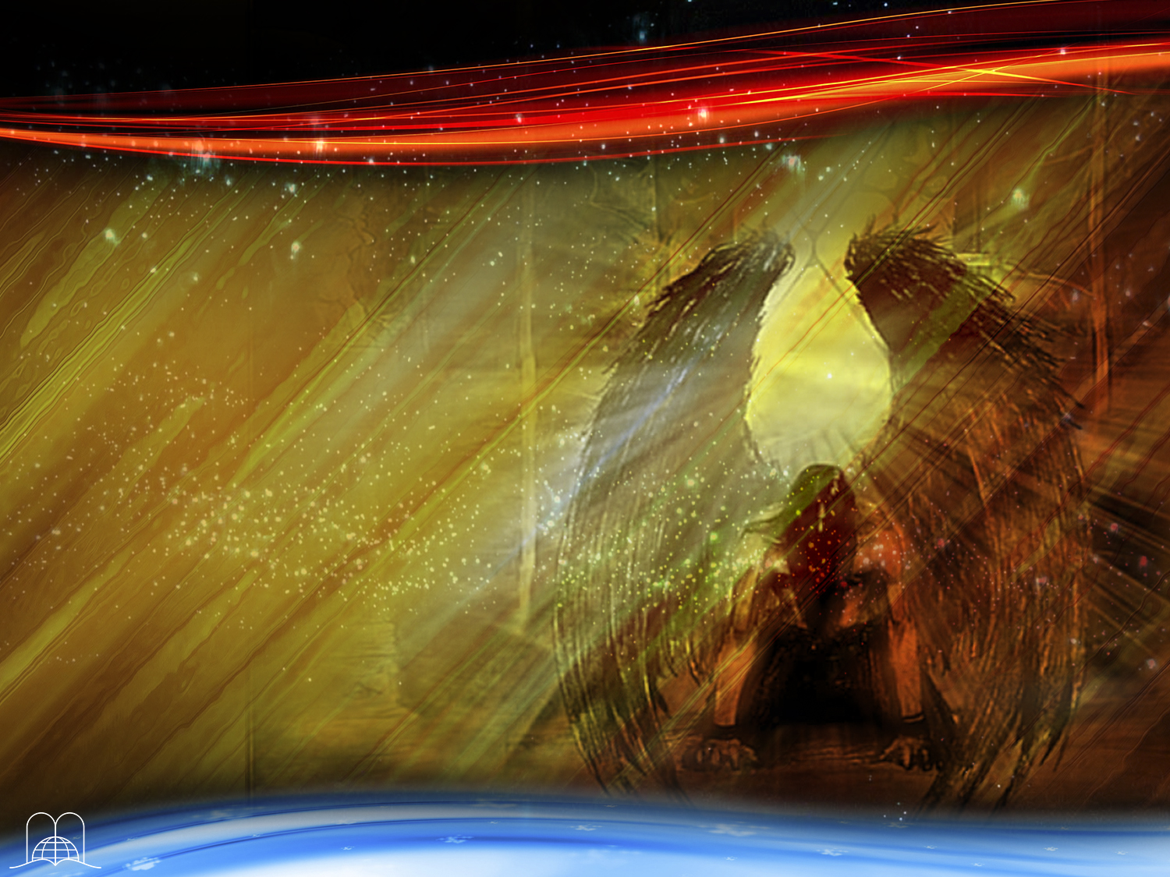
O que
sucederá com Satanás?
Notes:
9. ¿Qué sucederá con Satanás?

Slide 29
Apocalipse 20:1-3
“Então, vi descer do céu um anjo; tinha na mão a chave do abismo e uma grande corrente. Ele segurou o dragão, a antiga serpente, que é o diabo, Satanás, e o prendeu por mil anos; lançou-o no abismo, fechou-o e pôs selo sobre ele, para que não mais enganasse as nações até se complementarem os mil anos. Depois disto, é necessário que ele seja solto pouco tempo.”
Notes:
Apocalipsis 20:1-3
“Vi a un ángel que descendía del cielo, con la llave del abismo, y una gran cadena en la mano.
Y prendió al dragón, la serpiente antigua, que es el diablo y Satanás, y lo ató por mil años; y lo arrojó al abismo, y lo encerró, y puso su sello sobre él, para que no engañase más a las naciones, hasta que fuesen cumplidos mil años; y después de esto debe ser desatado por un poco de tiempo.”
Satanás será atado por mil años.
No se trata de una cadena literal, sino de una cadena de circunstancias. No tendrá a quién engañar, pues los malos estarán muertos y los justos estarán en el cielo. Estas serán las vacaciones del diablo.

Slide 30
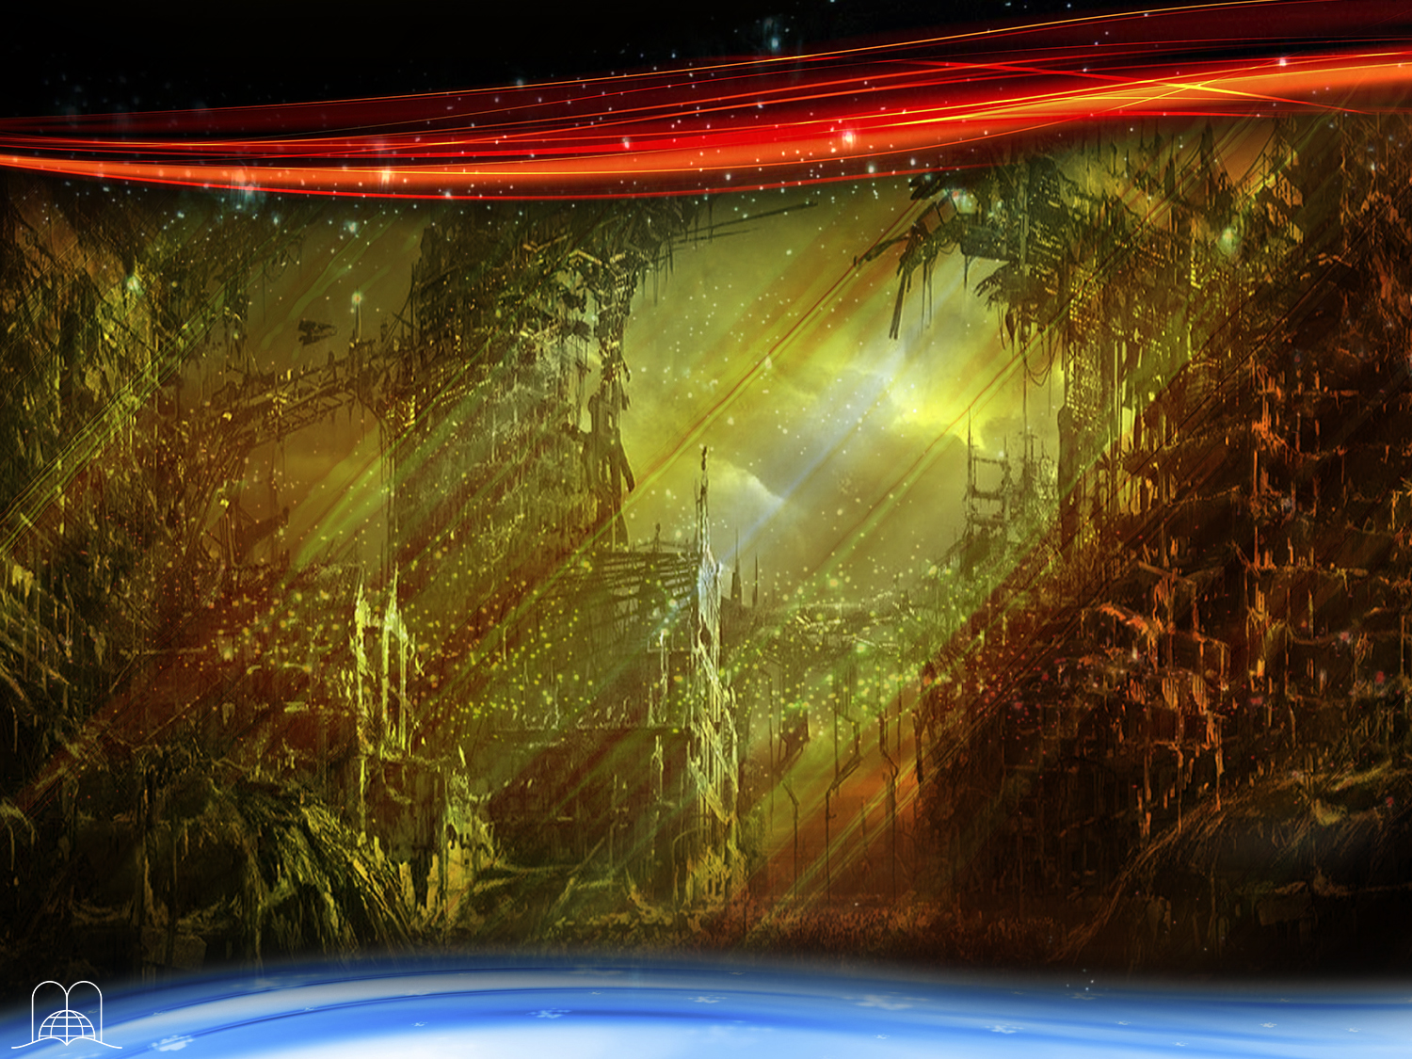
Em que estado estará a terra durante esses mil anos?
Notes:
10. ¿En qué estado estará la tierra durante esos mil años?

Slide 31
Jeremias 4:23-27
“Olhei para a terra, e ei-la sem forma e vazia; para os céus e não tinham luz. Olhei para os montes, e eis que tremiam, e todos os outeiros estremeciam. Olhei, e eis que não havia homem nenhum, e todas as aves dos céus haviam fugido. Olhei ainda, e eis que a terra fértil era um deserto, e todas as suas cidades estavam derribadas diante do SENHOR, diante do furor da sua ira. Pois assim diz o SENHOR: Toda a terra será assolada; Porém não a consumirei de todo.”
Notes:
Jeremías 4:23-27
“Miré a la tierra, y he aquí que estaba asolada y vacía; y a los cielos, y no había en ellos luz.
Miré a los montes, y he aquí que temblaban, y todos los collados fueron destruidos.
Miré, y no había hombre, y todas las aves del cielo se habían ido.
Miré, y he aquí el campo fértil era un desierto, y todas sus ciudades eran asoladas delante de Jehová, delante del ardor de su ira.
Porque así dijo Jehová: Toda la tierra será asolada; pero no la destruiré del todo.”
Asolada y vacía, sin luz en los cielos, sin vida.
a) ¿Qué hace que la tierra quede desolada?
* Las siete plagas son terriblemente destructivas.
* El Armagedón dejará la tierra llena de muertos, Jeremías 25:33, (Isa. 24:22).
* El pavoroso terremoto de la séptima plaga, destruirá todas las ciudades del mundo.
* La aparición de Cristo, en llamas de fuego, completará la destrucción, (2ª Tes. 1:7-8).
b) No quedará hombre alguno, (Jer. 4:25).
El planeta no será destruido, aunque permanecerá desierto.

Slide 32
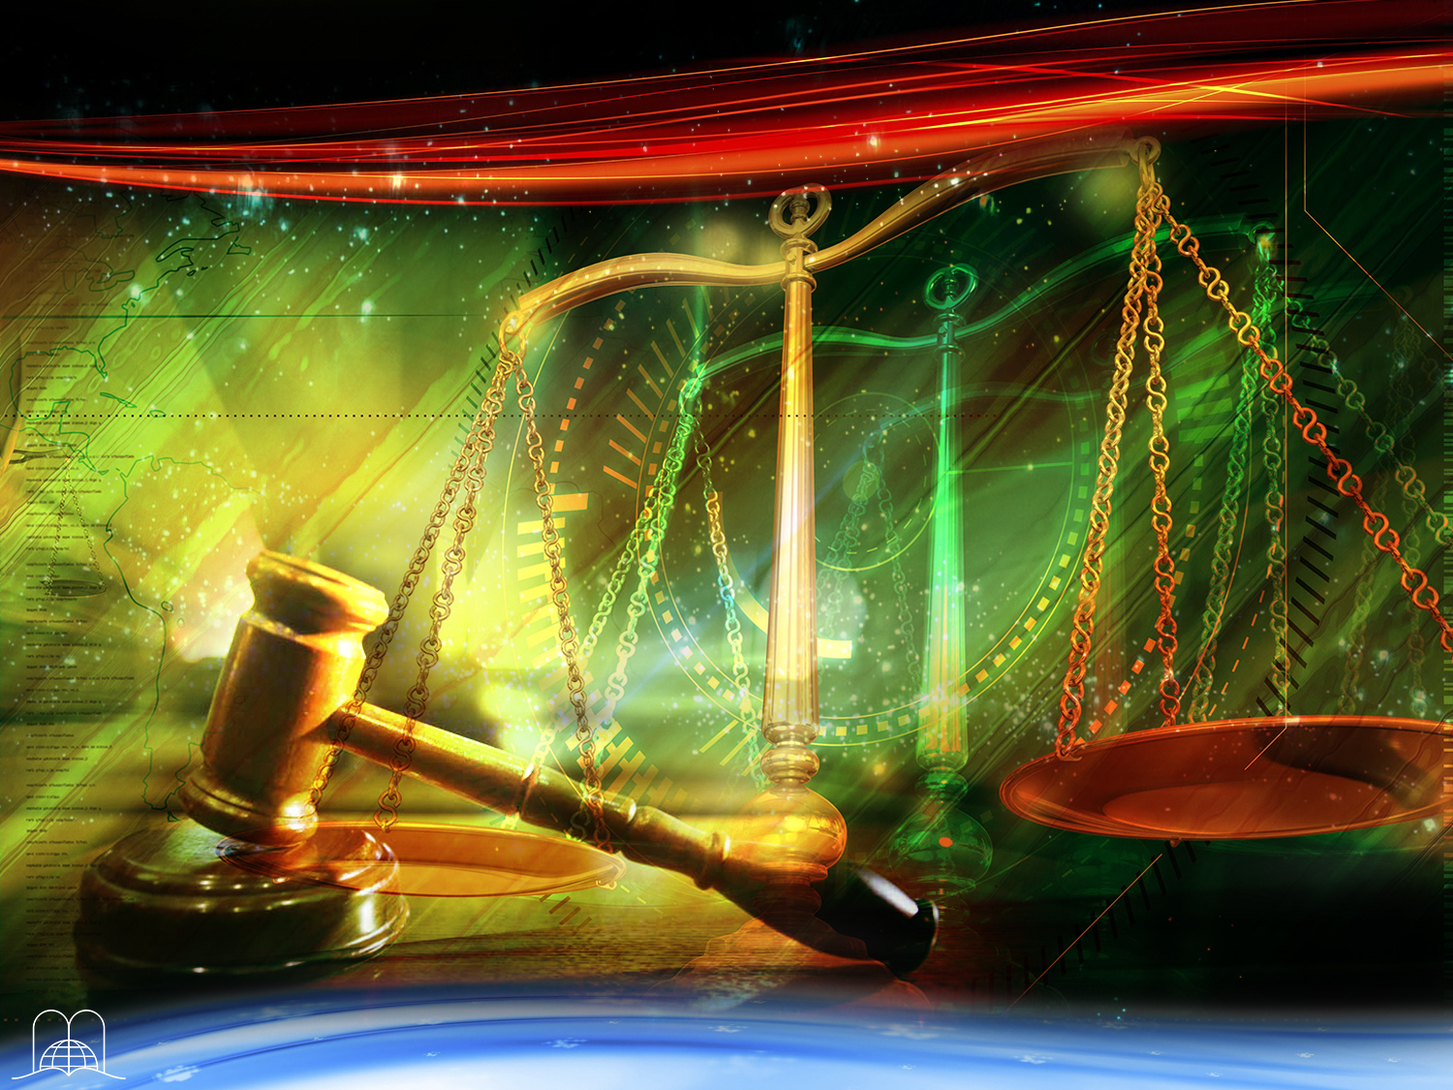
Em que se ocuparão os santos (salvos) no céu?
Notes:
11. ¿En qué estarán ocupados los santos (salvos) en el cielo?

Slide 33
Apocalipse 20:4
“Vi também tronos, e nestes sentaram-se aqueles aos quais foi dada autoridade de julgar. Vi ainda as almas dos decapitados por causa do testemunho de Jesus, bem como por causa da palavra de Deus, tantos quantos não adoraram a besta, nem tampouco a sua imagem, e não receberam a marca na fronte e na mão; e viveram e reinaram com Cristo durante mil anos.”
Notes:
Apocalipsis 20:4
“Y vi tronos, y se sentaron sobre ellos los que recibieron facultad de juzgar; y vi las almas de los decapitados por causa del testimonio de Jesús y por la palabra de Dios, los que no habían adorado a la bestia ni a su imagen, y que no recibieron la marca en sus frentes ni en sus manos; y vivieron y reinaron con Cristo mil años.”
Recibirán facultad de juzgar
* Se evaluará qué castigo merece cada uno, 1 Corintios 6:2-3.
* La Justicia de Dios será vindicada mediante la participación de los santos en el juicio.

Slide 34
EVENTOS NO FINAL DO MILÉNIO
Notes:
EVENTOS AL FINAL DEL MILENIO

Slide 35
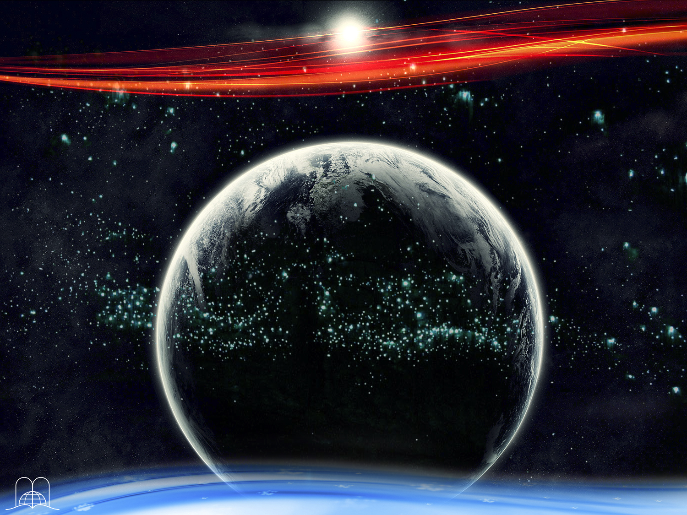
Jesus Cristo virá a esta terra assim que terminarem os mil anos. Quem o acompanhará?
Notes:
12. Jesucristo vendrá a esta tierra, después de los mil años. ¿Quiénes lo acompañarán?

Slide 36
Zacarias 14:4-6
“Naquele dia, estarão os seus pés sobre o monte das Oliveiras, que está defronte de Jerusalém para o oriente; o monte das Oliveiras será fendido pelo meio, para o oriente e para o ocidente; metade do monte se apartará para o norte, e a outra metade, para o sul…
Notes:
Zacarías 14:4-6
“Y se afirmarán sus pies en aquel día sobre el monte de los Olivos, que está en frente de Jerusalén al oriente; y el monte de los Olivos se partirá por en medio, hacia el oriente y hacia el occidente, haciendo un valle muy grande; y la mitad del monte se apartará hacia el norte, y la otra mitad hacia el sur…

Slide 37
Zacarias 14:4-6
…Fugireis pelo vale dos meus montes, porque o vale dos montes chegará até Azal; sim, fugireis como fugisteis do terremoto nos dias de Uzías, rei de Judá; então, virá o SENHOR, meu Deus, e todos os santos com ele. Acontecerá, naquele dia, que não haverá luz, mas frio e gelo.”
Notes:
Zacarías 14:4-6
“Y se afirmarán sus pies en aquel día sobre el monte de los Olivos, que está en frente de Jerusalén al oriente; y el monte de los Olivos se partirá por en medio, hacia el oriente y hacia el occidente, haciendo un valle muy grande; y la mitad del monte se apartará hacia el norte, y la otra mitad hacia el sur.
Y huiréis al valle de los montes, porque el valle de los montes llegará hasta Azal; huiréis de la manera que huisteis por causa del terremoto en los días de Uzías rey de Judá; y vendrá Jehová mi Dios, y con él todos los santos.
Y acontecerá que en ese día no habrá luz clara, ni oscura.”
Todos los santos (justos).
* La versión de Straubinger dice: "En aquel día, no habrá luz, sino frío y hielo", (Zacarías 14:6).

Slide 38
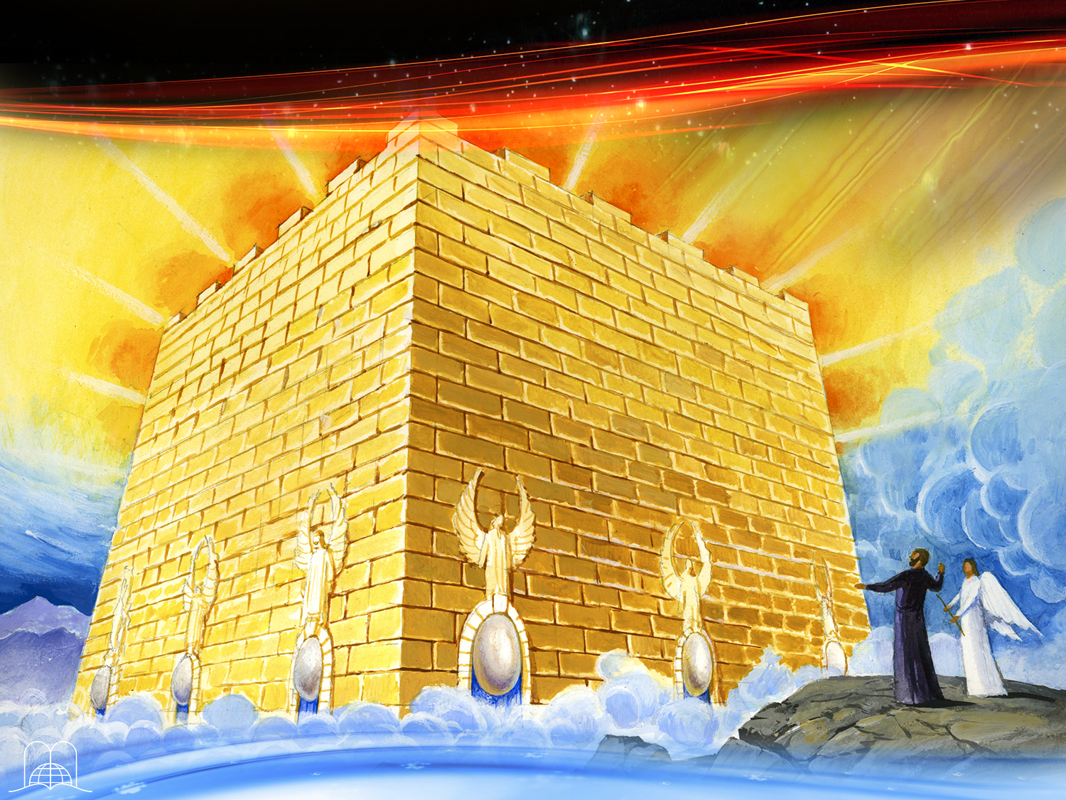
O que viu o apóstolo João descer do céu?
Notes:
13. ¿Qué vio el apóstol Juan descender del cielo?

Slide 39
Apocalipse 21:2
“Vi também a cidade santa, a nova Jerusalém, que descia do céu, da parte de Deus, ataviada como noiva adornada para o seu esposo.”
Notes:
Apocalipsis 21:2
“Y yo Juan vi la santa ciudad, la nueva Jerusalén, descender del cielo, de Dios, dispuesta como una esposa ataviada para su marido.”

Slide 40
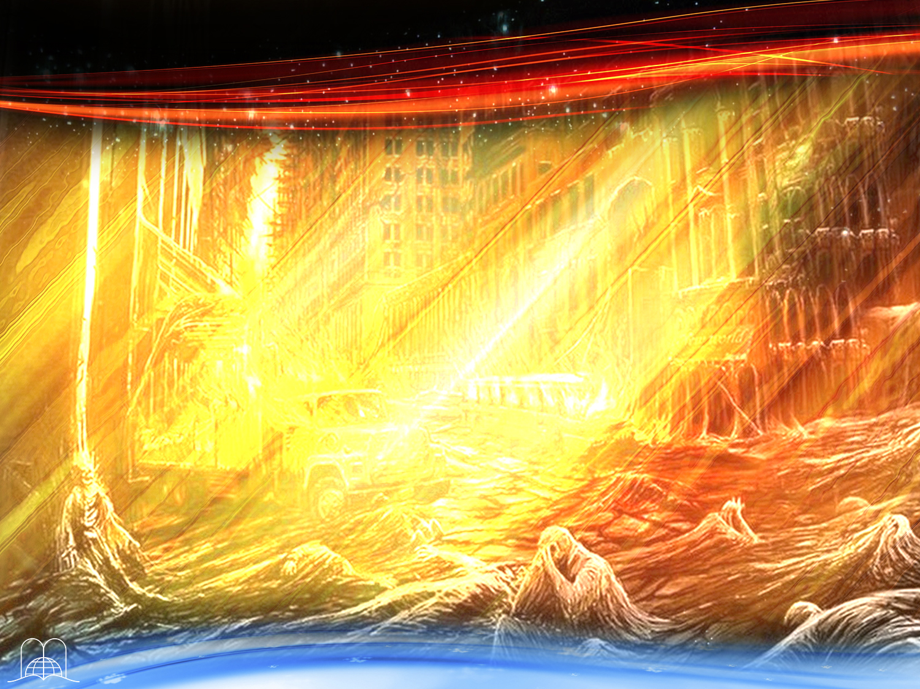
O que acontecerá então com os outros mortos, ou seja, os ímpios?
Notes:
14. ¿Qué acontecerá entonces con los otros muertos, o sea, los malos?

Slide 41
Apocalipse 20:5
“Os restantes dos mortos não reviveram até que se completassem os mil anos. Esta é a primeira ressurreição.”
Notes:
Apocalipsis 20:5
“Pero los otros muertos no volvieron a vivir hasta que se cumplieron mil años. Esta es la primera resurrección.”
Resucitarán, después de los mil años.

Slide 42
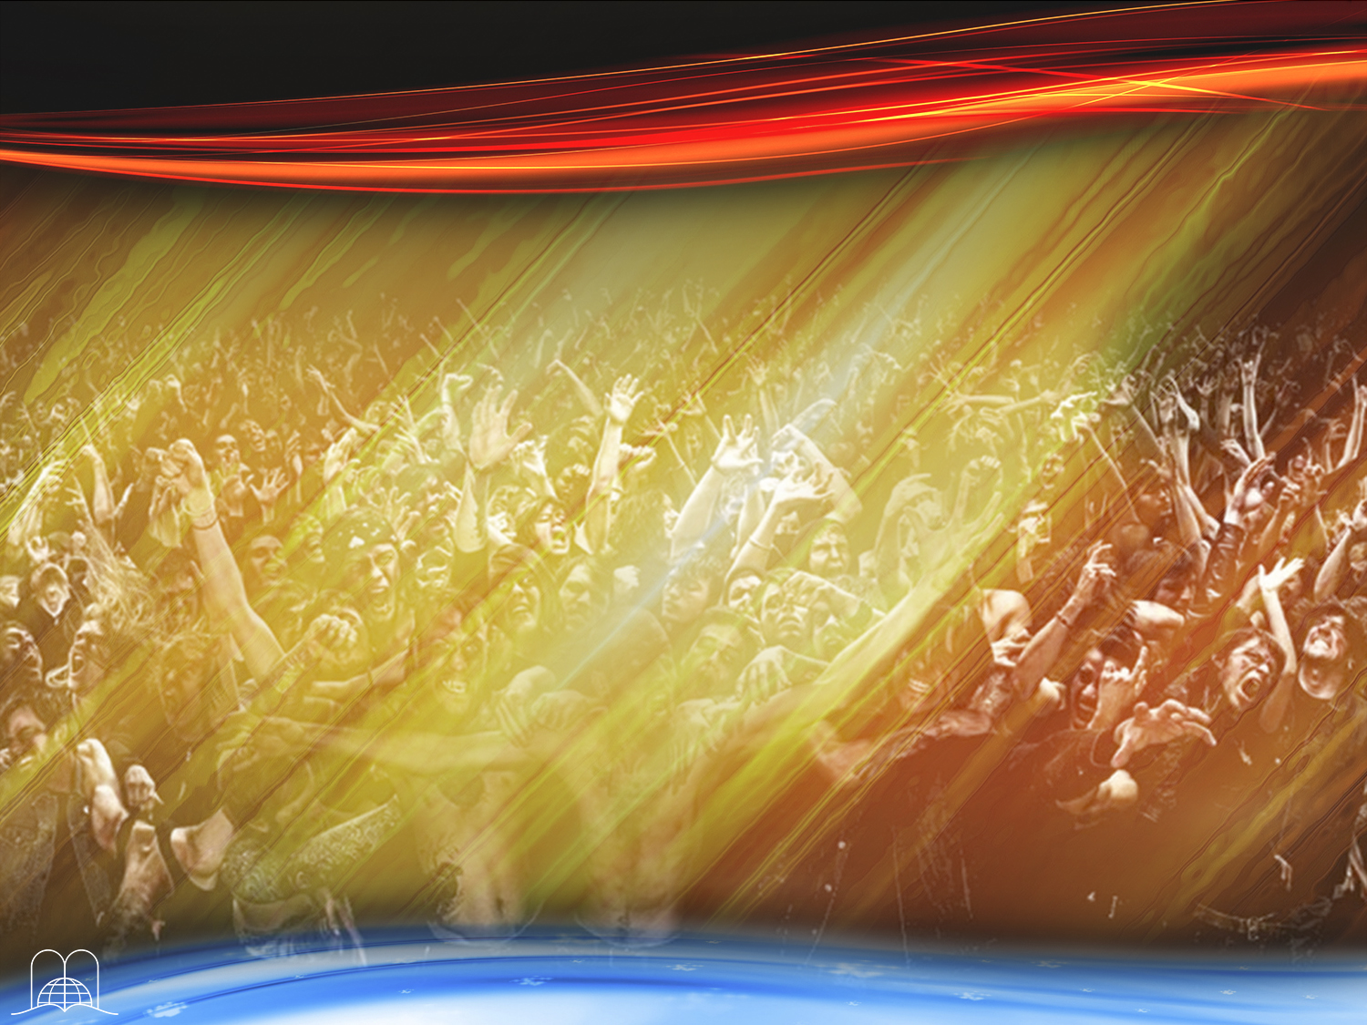
O que sucederá com Satanás?
Notes:
15. ¿Qué sucederá con Satanás?

Slide 43
Apocalipse 20:7
“Quando, porém, se completarem os mil anos, Satanás será solto
da sua prisão.”
Notes:
Apocalipsis 20:7
“Cuando los mil años se cumplan, Satanás será suelto de su prisión.”
Será soltado de su prisión.
a) Las circunstancias que lo tenían atado, desaparecerán, ya que hay personas para seducir.
b) Se producirá el gran engaño, Apoc. 20:8-9 p.p.
* Les asegurará que él los resucitó.
* Les declarará que podrán conquistar la ciudad de Dios y establecer un reino propio.
c) En ese momento se verá el gran trono blanco, con el Juez del Universo, Apoc. 20:11.
* Cada ser humano verá su vida como en una película delante de sí.

Slide 44
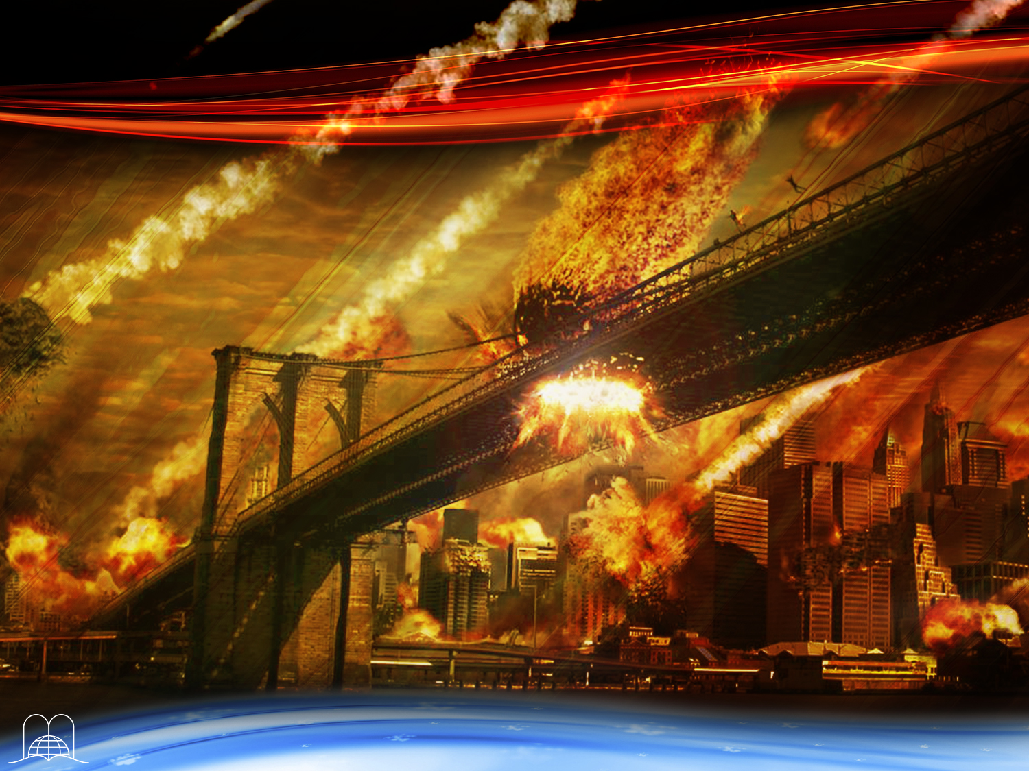
O que cairá do céu, no momento que tentarem atacar a cidade?
Notes:
16. ¿Qué caerá del cielo, en el momento cuando intentarán atacar la ciudad?

Slide 45
Apocalipse 20:9
“Marcharam, então, pela superfície da terra e sitiaram o acampamento dos santos e a cidade querida; desceu, porém, fogo do céu e os consumiu.”
Notes:
Apocalipsis 20:9
“Y subieron sobre la anchura de la tierra, y rodearon el campamento de los santos y la ciudad amada; y de Dios descendió fuego del cielo, y los consumió.”
Caerá fuego del cielo y consumirá a los malos
a) El castigo será de acuerdo a lo que cada uno merece, Apocalipsis 20:13.
b) Esa segunda muerte será definitiva, Apocalipsis 20:14-15.
c) No les dejará ni raíz ni rama. Serán ceniza o sea, dejarán de quemarse, Malaquías 4:1-3.

Slide 46
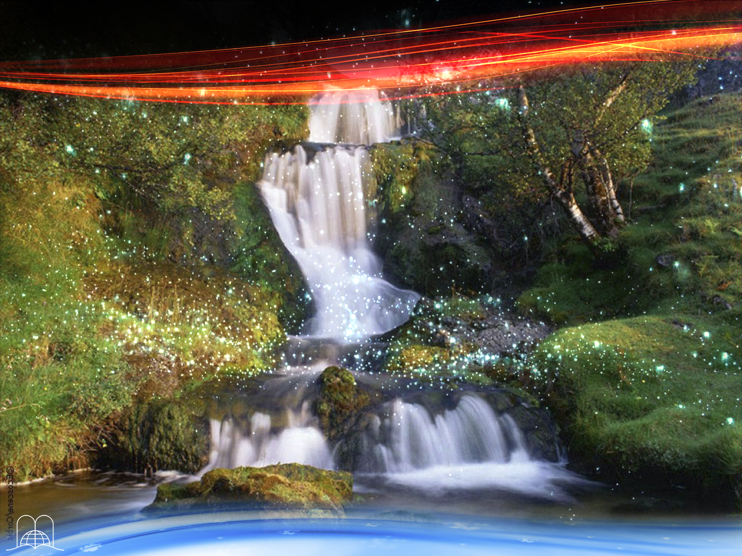
O que fará Deus com a terra após esta ser purificada por fogo?
Notes:
17. ¿Qué hará Dios con la tierra después que esta quede purificada con fuego?

Slide 47
2 Pedro 3:11-13
“Visto que todas esas coisas hão de ser assim desfeitas, deveis ser tais como os que vivem em santo procedimento e piedade, esperando e apressando a vinda do dia de Deus, por causa do qual os céus, incendiados, serão desfeitos, e os elementos abrasados se derreterão. Nós, porém, segundo a sua promessa, esperamos novos céus e nova terra, nos quais habita justiça.”
Notes:
2 Pedro 3:11-13
Puesto que todas estas cosas han de ser deshechas, ¡cómo no debéis vosotros andar en santa y piadosa manera de vivir, esperando y apresurándoos para la venida del día de Dios, en el cual los cielos, encendiéndose, serán deshechos, y los elementos, siendo quemados, se fundirán!
Pero nosotros esperamos, según sus promesas, cielos nuevos y tierra nueva, en los cuales mora la justicia.
Creará una nueva tierra.
a) En esta tierra nueva, vivirán felices, los salvos, por la eternidad, Apocalipsis 21:3-4.
Ya no habrá muerte, ni memoria del sufrimiento...
b) El plan de Dios de restaurar la armonía del Edén, se habrá cumplido.
¡Qué elevado costo fue el de nuestra redención! El sacrificio cruento del propio Hijo de Dios. Todos hemos sido predestinados a participar de esta nueva vida en su gloria. El Evangelio es el llamado a recibir esa herencia. ¿Ha creído Ud. en ese anuncio? Juan 1:12 dice que todos los que le recibieron, todos los que creen en su nombre, les dio potestad de ser hechos hijos de Dios.
El Señor desea que seamos los herederos de su reino (Romanos 8:17). Dios no desea que alguien se pierda (2 Pedro 3:9; Efesios 1:3-6), y es por eso que nos escogió antes que el mundo fuera hecho.
Dios da una oportunidad a cada ser humano.

Slide 48
RESUMO
dos acontecimentos preditos para o tempo do fim antes do milénio
Notes:
RESUMEN

Slide 49
RESUMO
Tempo de graça (2 Coríntios 6:2)
Pregação da última mensagem de advertência (Apoc. 14:6-10)
Termina o tempo de graça (Apoc. 22:11)
As pessoas irão de mar a mar à procura da Palavra de Deus, mas não a acharão (Amós 8:11-12)
A 7 pragas (Apoc. 16)
Última Guerra mundial: Armagedão (Apoc. 16:16)
Segunda vinda de Cristo visível para todo olho (Apoc. 1:7)
Os mortos em Cristo ressuscitam (1 Tesalonisenses 4:16)
São transformados para imortalidade e arrebatados para ir ao céu (1 Tes. 4:17)
Os ímpios morrem com a presença de Jesus (2 Tes. 1:7-9)
Cataclismo total (Apoc. 6:14)

Slide 50
RESUMO
Acontecimentos durante o Milénio
Notes:
RESUMEN

Slide 51
RESUMO
Os maus, ou seja, os ímpios estão mortos; os salvos, no céu.
Satanás atado com uma corrente de circunstâncias pois não tem ninguém para enganar. (Apoc. 20:1-3)
A terra estará cheia de mortos, ninguém os enterrará (Jeremias 25:33)
A terra estará desolada e vazia, envolta em escuridão (Jeremias 4:23-27)
Os salvos santos estarão no céu ocupados com o juízo dos ímpios (Apoc. 20:4)

Slide 52
RESUMO
Acontecimentos no final do milénio
Notes:
RESUMEN

Slide 53
RESUMO
Terceira vinda de Jesus (Zacarias 14:4-6)
O monte das oliveiras torna-se uma grande planície
A Nova Jerusalém baixa à terra com todos os salvos (Apoc. 21:2)
Ressuscitam os ímpios (Apoc. 20:5)
Satanás estará solto ao ter a quem enganar (Apoc. 20:7)
Fará seu último grande engano (Apoc. 20:8-9)
Descerá fogo do céu que consumirá os ímpios (Apoc. 20:9)
Os perdidos serão cinza, não ficará raiz nem ramo (Malaquias 4:1-3)
Será visível o grande trono branco (Apoc. 20:11)
A terra será purificada com fogo e Deus criará uma nova terra (2 Pedro 3:11-13)
O mal será erradicado, Satanás destruído e não haverá mais morte nem memória do sofrimento.
Os salvos serão os que hoje aceitam Jesus como Salvador e Senhor de suas vidas (João 1:12; Rom. 8:17)

Slide 54
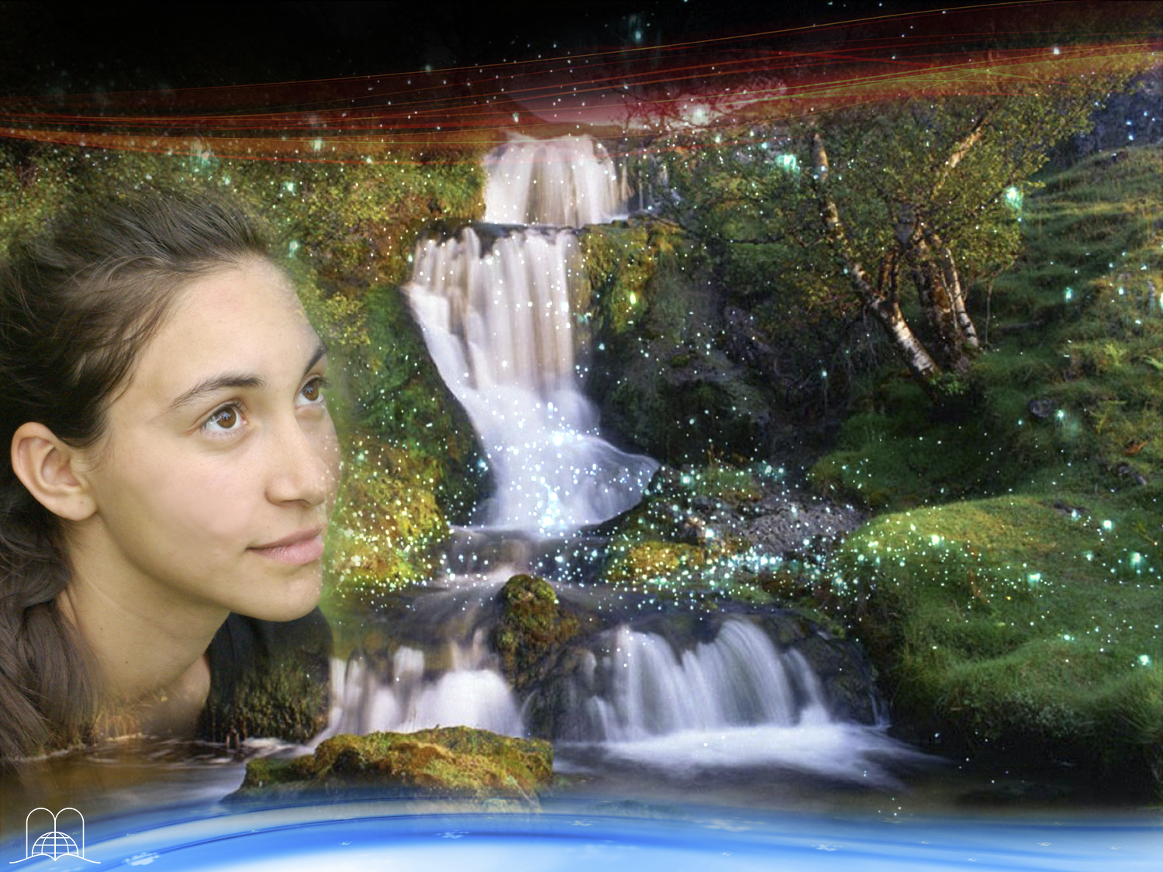
Obrigado Senhor, por este Panorama
de esperança!
Notes:
¡Gracias Señor, por este Panorama Esperanzador!

